Slide 1

封面页
点击APP停留3S在 此页。登录到首页
购乐
点亮生活智慧

Slide 2
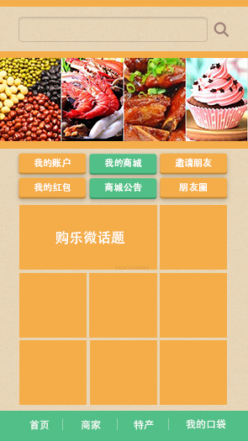
首页

Slide 3
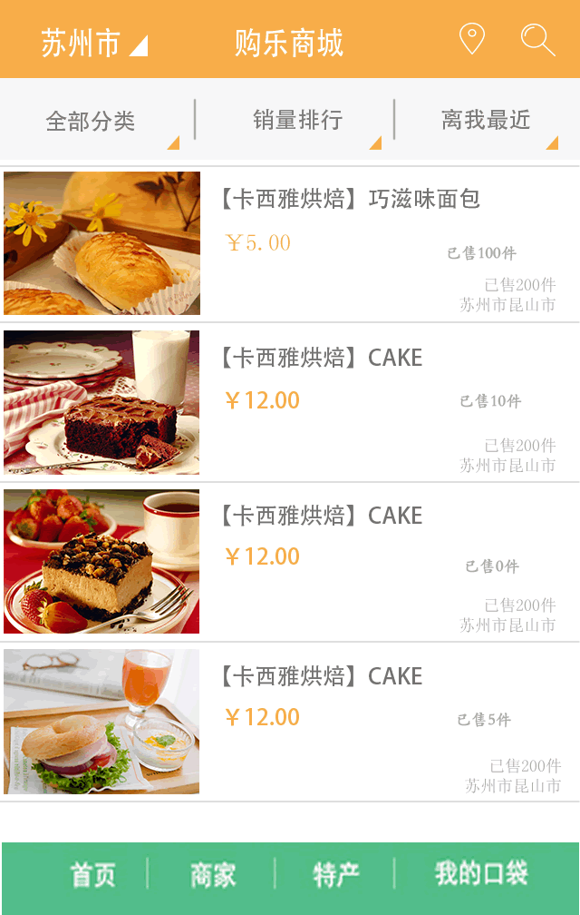
首页>我的商城
首页点击我的商城进入购乐商城

Slide 4
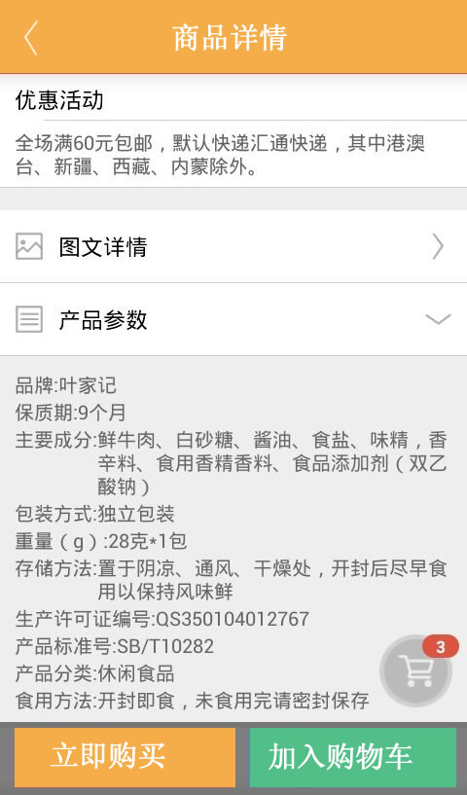
首页>我的商城>商品详情
我的商品点击商品图片进入到商品详情
点击加入购入车购入车图片增加1个产品

Slide 5
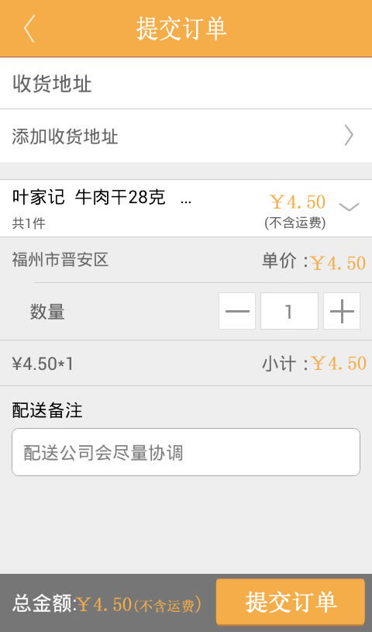
首页>我的商城>商品详情
提交订单
点击立即购买进入提交订单中
点击提交订单进入确认支付中

Slide 6
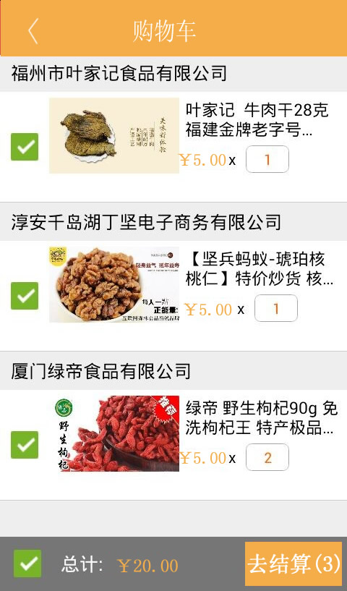
首页>我的商城>购物车
商品详情点击购物车进入
点击加入购入车购入车图片增加1个产品

Slide 7
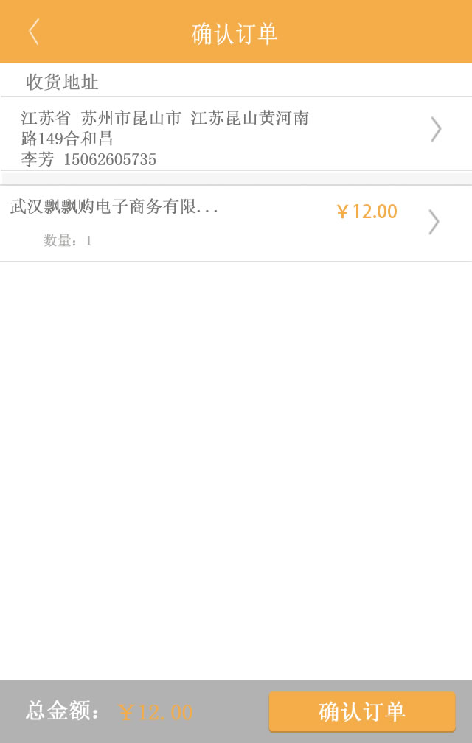
我的收货地址
详细信息
首页>我的商城>确认订单
点击去结算进入确认订单中

Slide 8
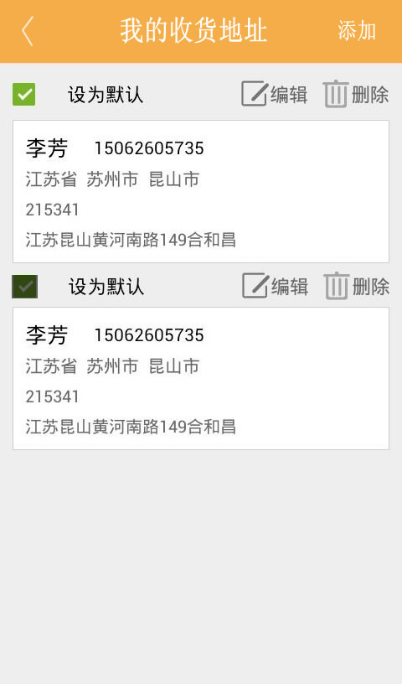
我的收货地址
点击确认订单中>进入我的收货地址
点击删除则删除一笔地址

Slide 9
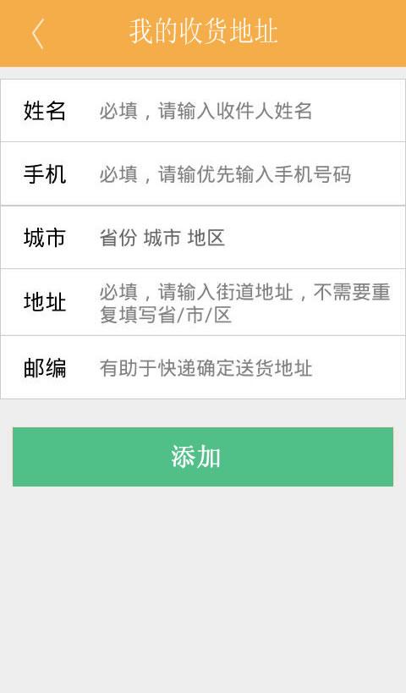
添加我的收货地址
点击添加按钮进入添加收获地址输入后，点击添加按钮返回到我的收获地址中

Slide 10
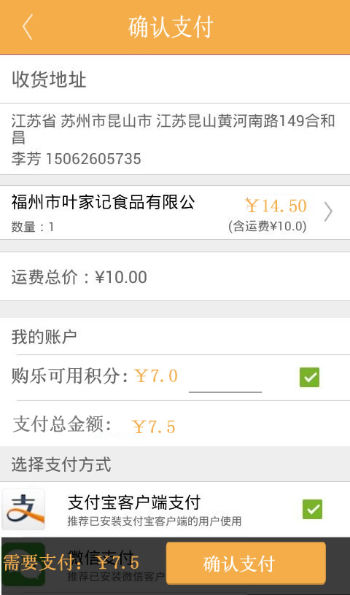
首页>我的商城>确认支付
确认订单中点击确认订单进入到确认支付中
点击确认支付后进入到相应支付页面
积分可输入最高积分为商品价格的1/2
勾选可用积分时，支付总金额为商品总金额-可用金额

Slide 11
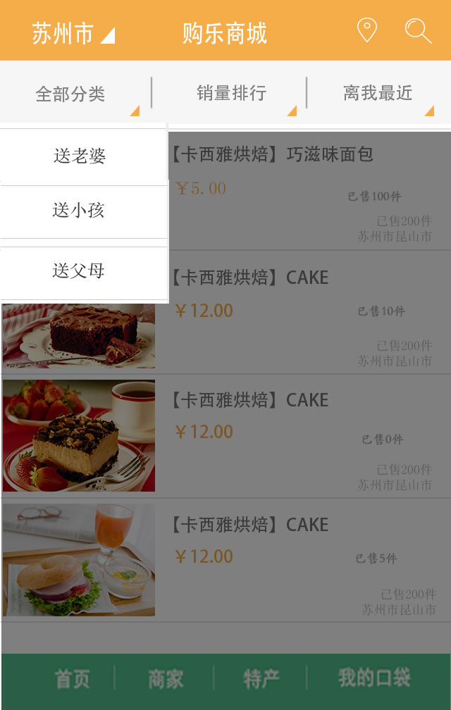
我的商城点击全部分类
显示分类信息，点击相应分类，查询相应分类信息

Slide 12
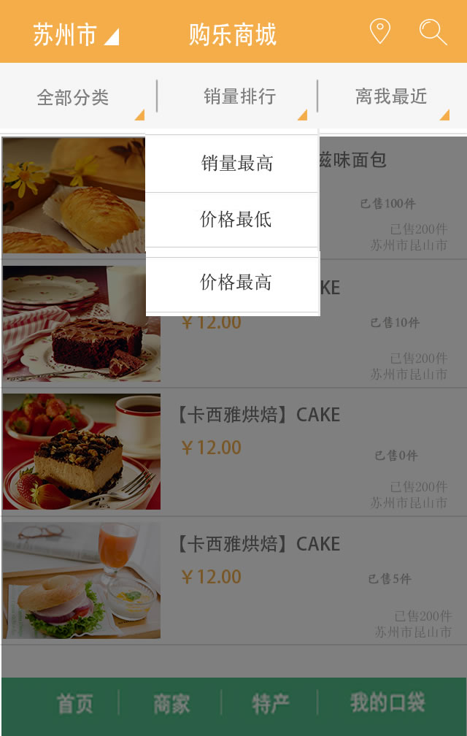
我的商城销量排行
显示销量排行信息，点击相应分类，查询相应分类信息
点击离我最近显示离我最近的商家产品

Slide 13
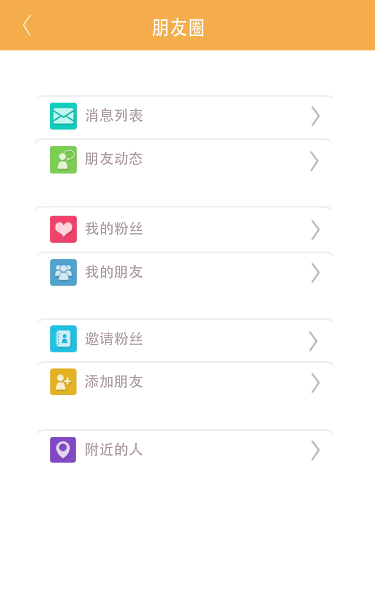
首页>朋友圈
首页点击朋友圈进入朋友圈中

Slide 14
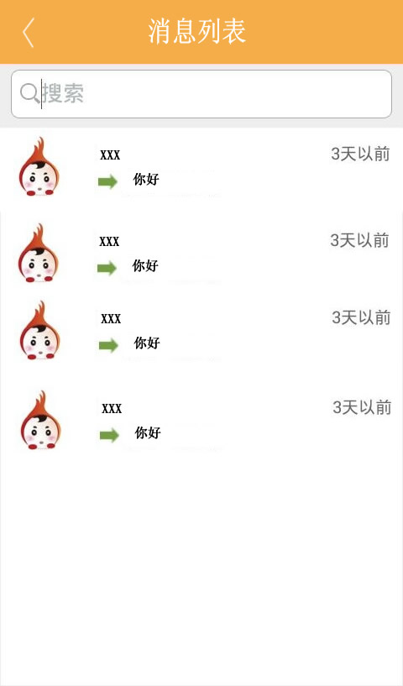
首页>朋友圈
消息列表
朋友圈中点击消息列表
现在最近联系人的聊天信息

Slide 15
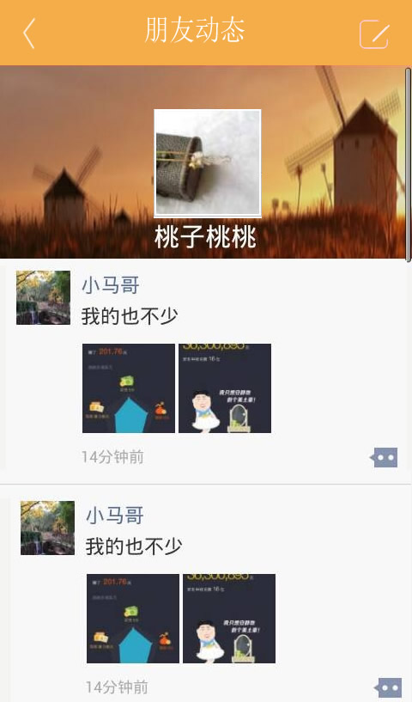
编辑动态资料
评论
首页>朋友圈
朋友动态
显示朋友的动态消息

Slide 16
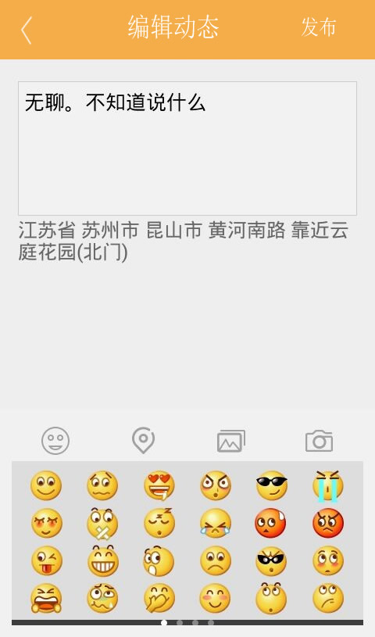
编写动态资料
定位地址
首页>朋友圈
>编辑动态
编辑内容，点击发布发布信息

Slide 17
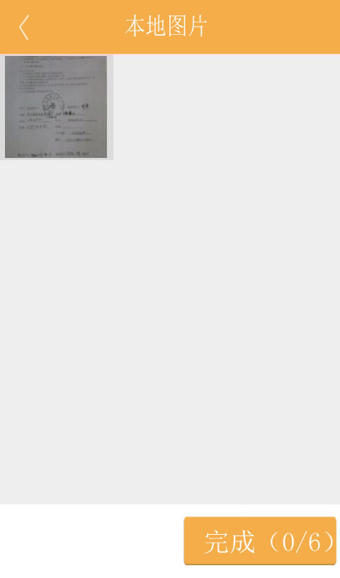
首页>朋友圈
>编辑动态>本地图片
编辑动态中点击图片功能，显示本地图片，点击选择图片。点击完成。添加图片。返回编辑动态中

Slide 18
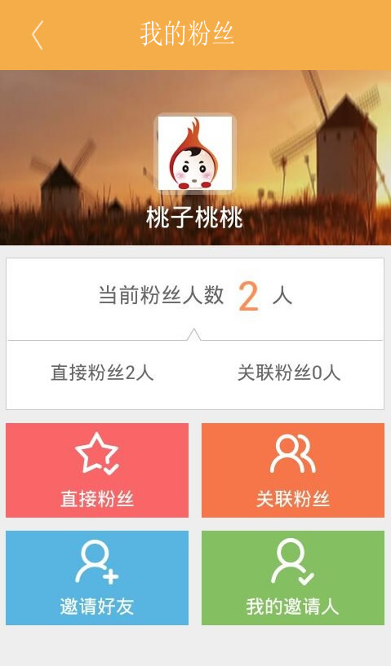
首页>朋友圈
>我的粉丝
朋友圈中点击我的粉丝

Slide 19
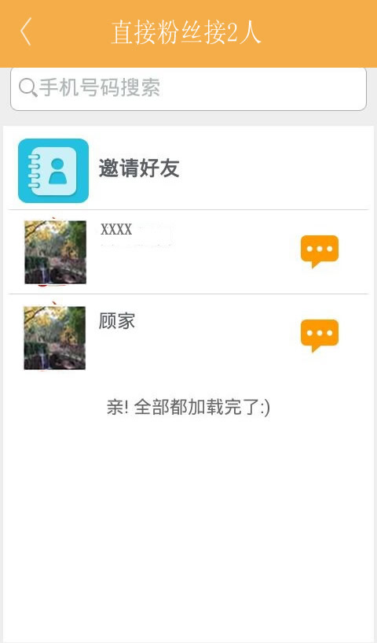
首页>朋友圈
>我的粉丝
>直接粉丝
>添加好友

Slide 20
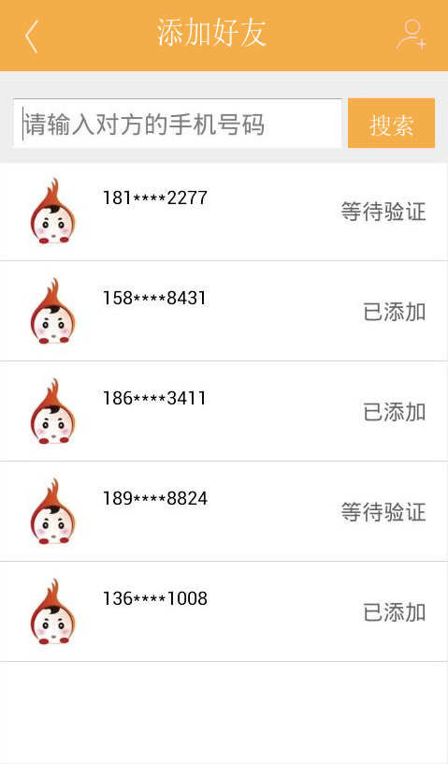
打开通讯录
首页>朋友圈
>我的粉丝
>直接粉丝
>添加好友

Slide 21
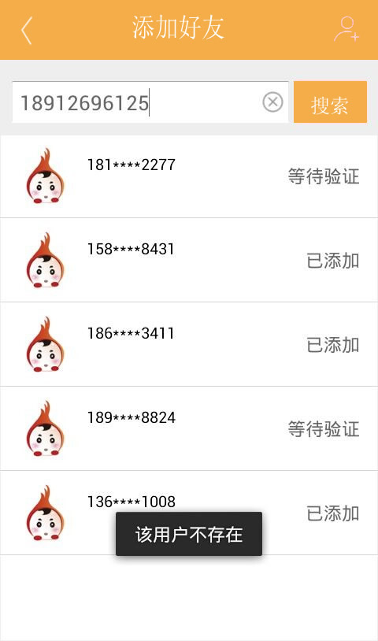
打开通讯录
输入手机号点击搜索，查询，如果用户不存在。显示该用户不存在
首页>朋友圈
>我的粉丝
>邀请好友

Slide 22
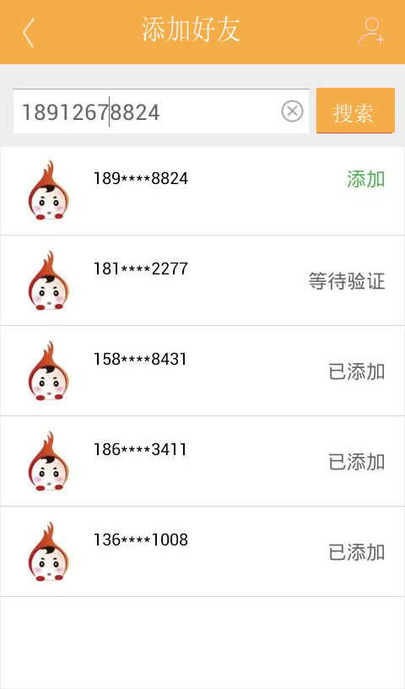
输入手机号点击搜索，查询，用户存在时，显示。
首页>朋友圈
>我的粉丝
>直接粉丝
>添加好友

Slide 23
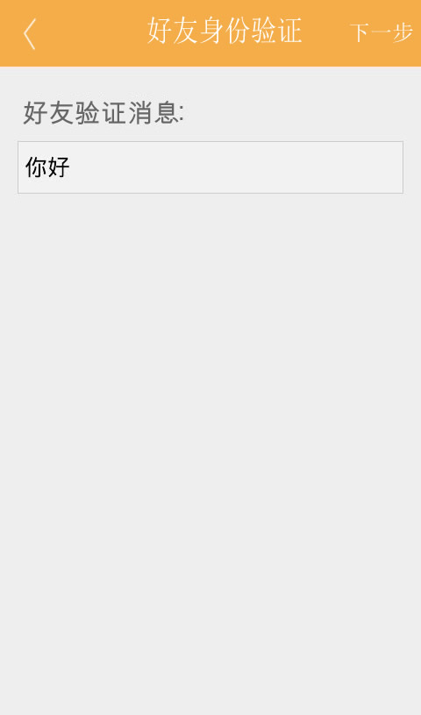
首页>朋友圈
>我的粉丝
>直接粉丝
>添加好友
>添加
点击搜索的手机号，点击添加。输入好友验证消息。点击下一步。发送成功返回添加要有等待。

Slide 24
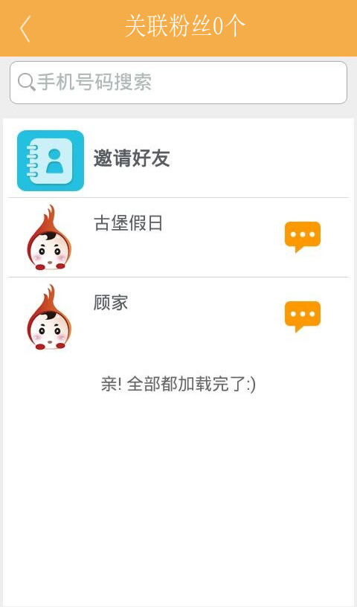
首页>朋友圈
>我的粉丝
>关联粉丝
与直接粉丝功能一样

Slide 25
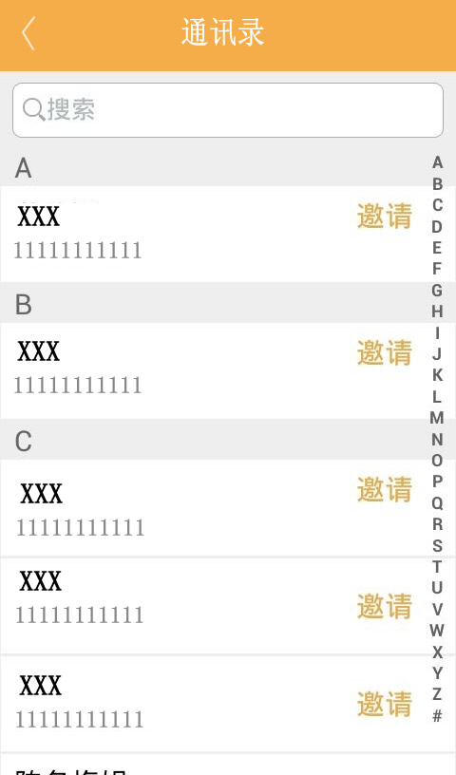
首页>朋友圈
>我的粉丝>邀请好友
点击邀请，发送短信给好友

Slide 26
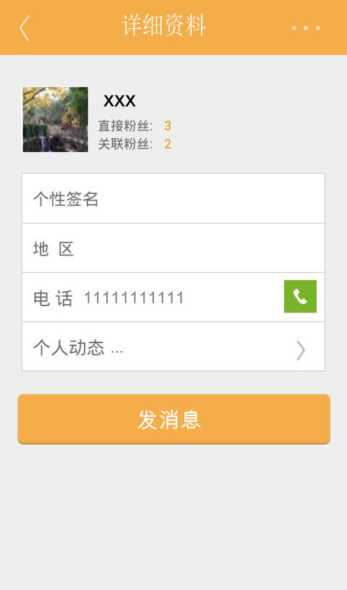
设置邀请人关系
首页>朋友圈
>我的粉丝>我的邀请人
显示邀请人的信息和资料

Slide 27
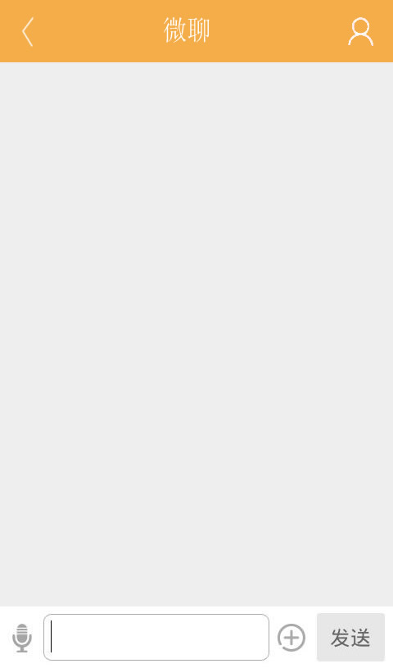
返回详细信息
首页>朋友圈
>我的粉丝>我的邀请人>发消息

Slide 28
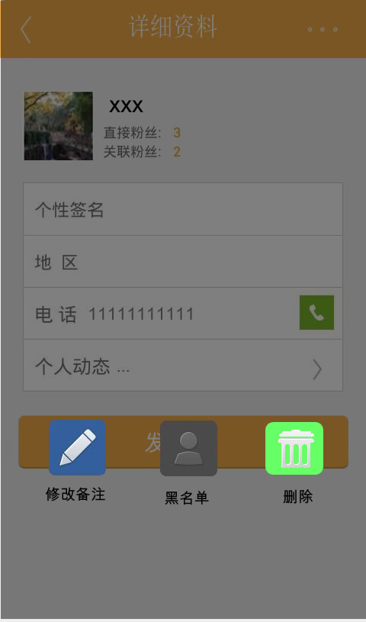
首页>朋友圈
>我的粉丝>我的邀请人>设置邀请人关系
1.修改备注
2.设置黑名单
3.删除

Slide 29
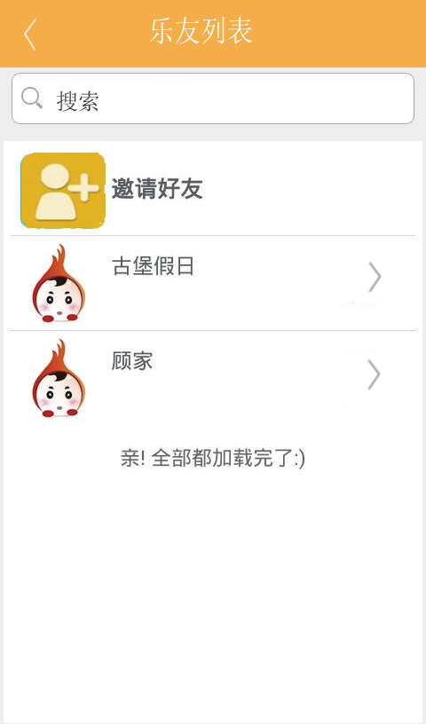
点击邀请好友进入邀请好友页面
点击>进入好友的详细信息页面
朋友圈>我的朋友

Slide 30
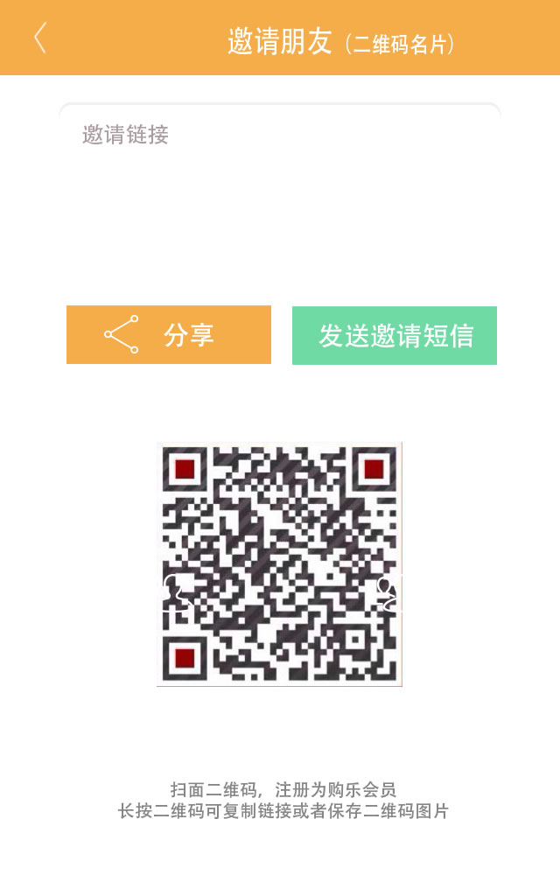
首页>朋友圈>邀请粉丝

Slide 31
首页>朋友圈>添加好友

Slide 32
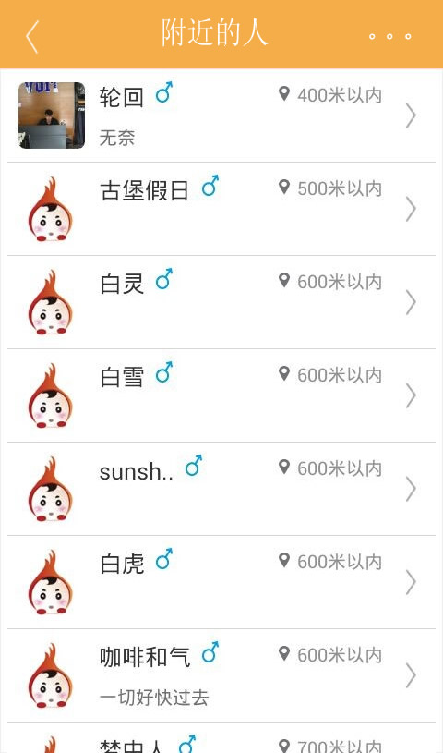
附近人搜索条件
朋友圈>附近的人
朋友圈中点击附近的人

Slide 33
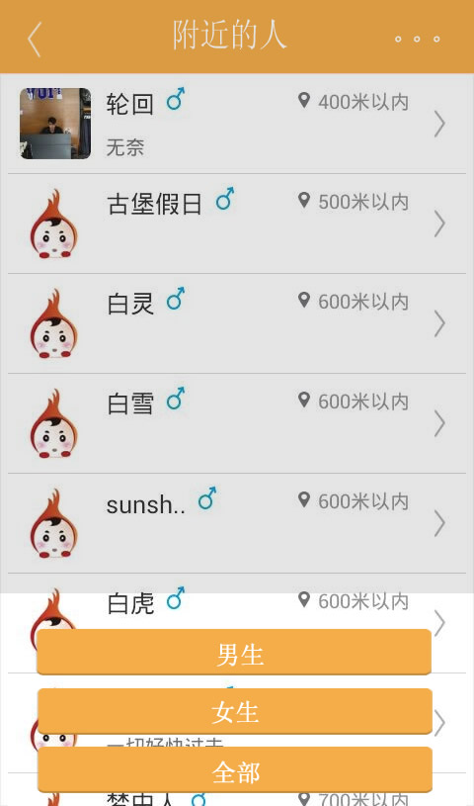
朋友圈>附近的人>搜索附近的人
附近的人点击。。。
根据男生女生和全部来查询

Slide 34
连接根据实际
首页>邀请朋友

Slide 35
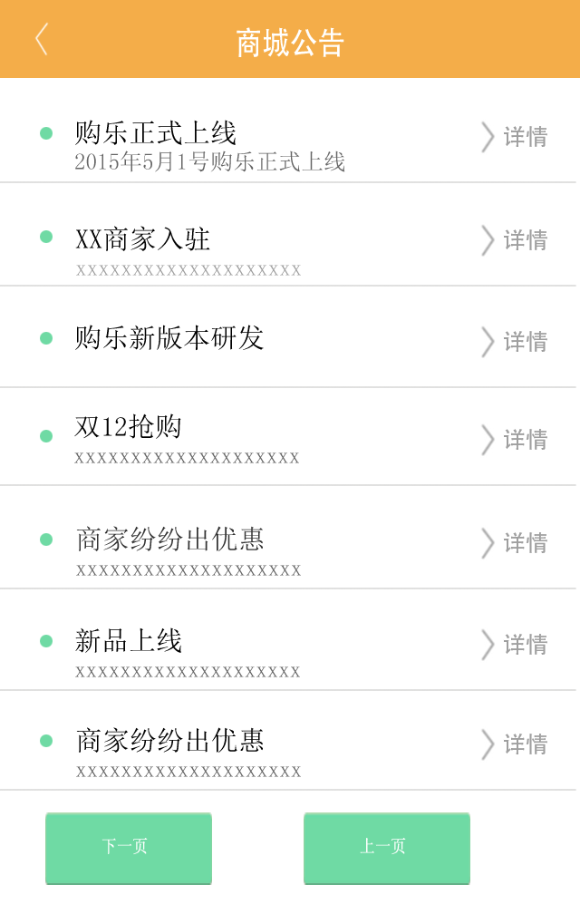
商城公告标题
点击详细进入详细页面
商城公告
点击商城公告

Slide 36
商城公告标题
点击详细进入详细页面
首页>商城公告
点击商城公告

Slide 37
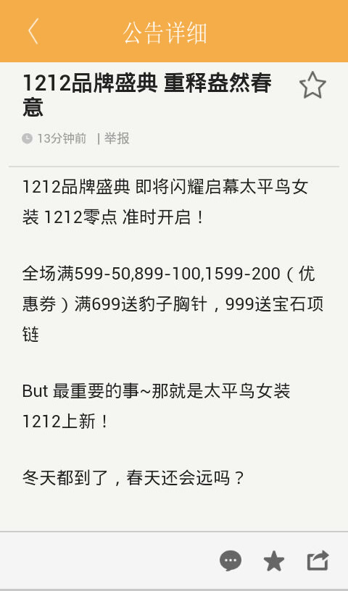
首页>商城公告>详细
点击商城公告

Slide 38
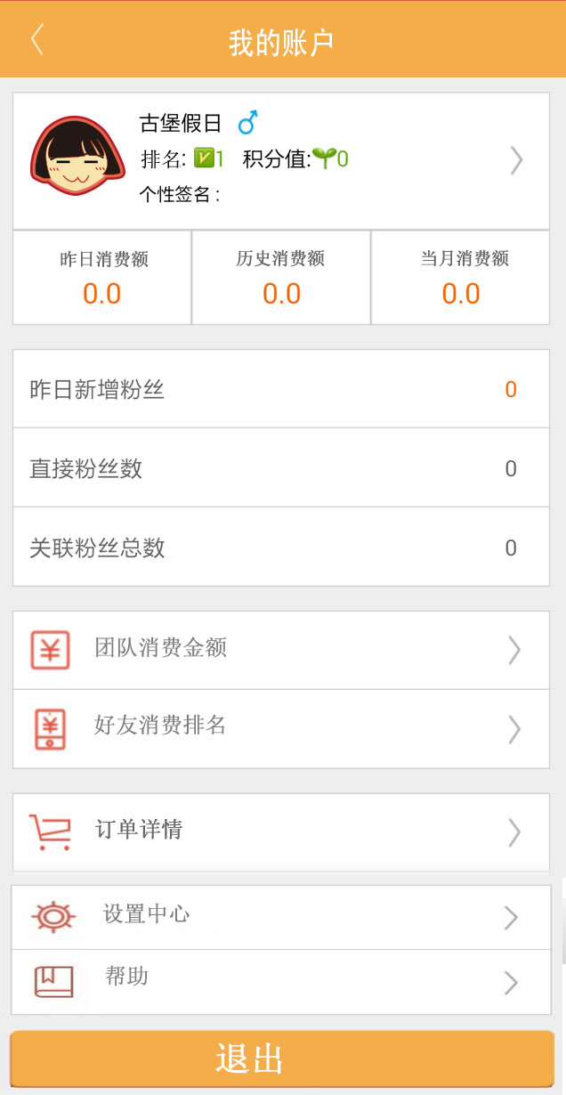
首页>我的帐户

Slide 39
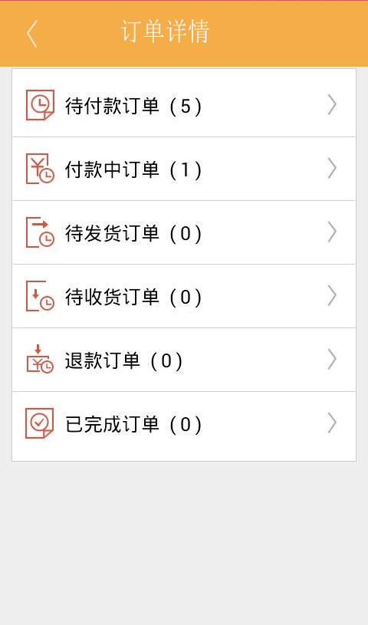
首页>我的帐户>订单详情

Slide 40
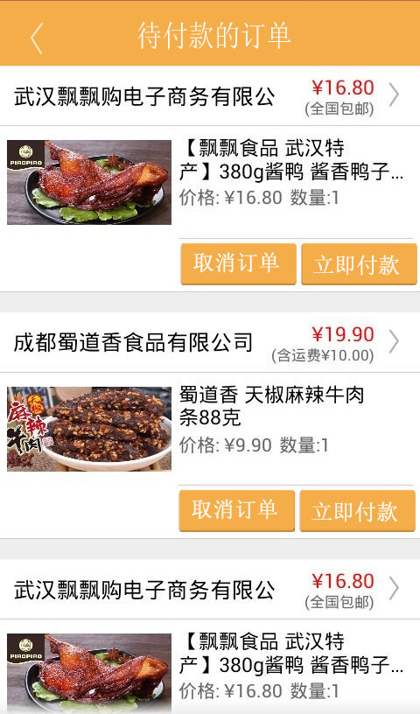
首页>我的帐户>订单详情>待付款订单

Slide 41
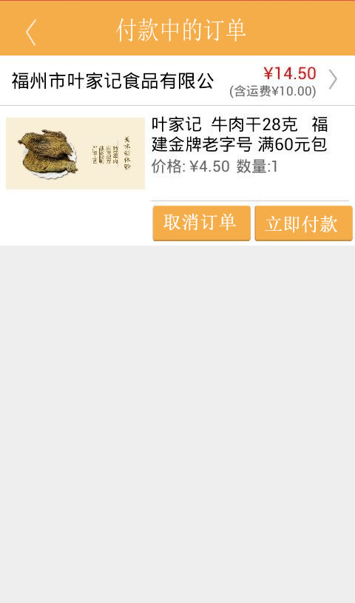
首页>我的帐户>订单详情>待付中款订单

Slide 42
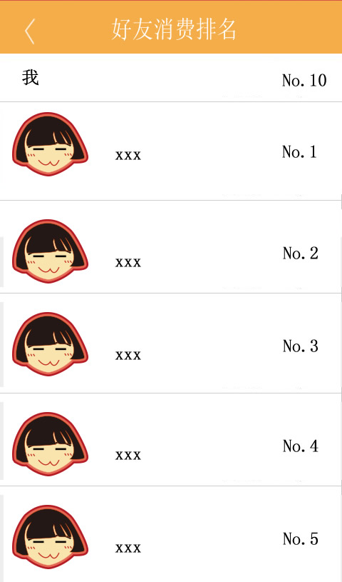
首页>我的帐户>好友消费排名

